Slide 1
المرحلة 1
6
4
2
مراجعة
الدرس 8
الدرس 7
الدرس 6
الدرس 5

Slide 2






أيقونات توجيهية
الإسناد في الممارسة الموجهة
توجيهات الأستاذ
تعيين تلميذ للإجابة
أمر للشريحة الموالية بعد عرض الفيديو
عمل ثنائي
عرض فيديو

Slide 3

برمجة الأسبوع الثاني
(ة)خاص بالأستاذ
الدرس 6
الدرس 6
الدرس 5
النسبة المئوية (1)
الرابع المتناسب (القاعدة الثلاثية)
النسبة المئوية (1)
الدرس 8
الدرس 7
حل مسائل حول النسبة المئوية (1).
النسبة المئوية (2)
مراجعة
مراجعة وتثبيت دروس الأسبوع

Slide 4
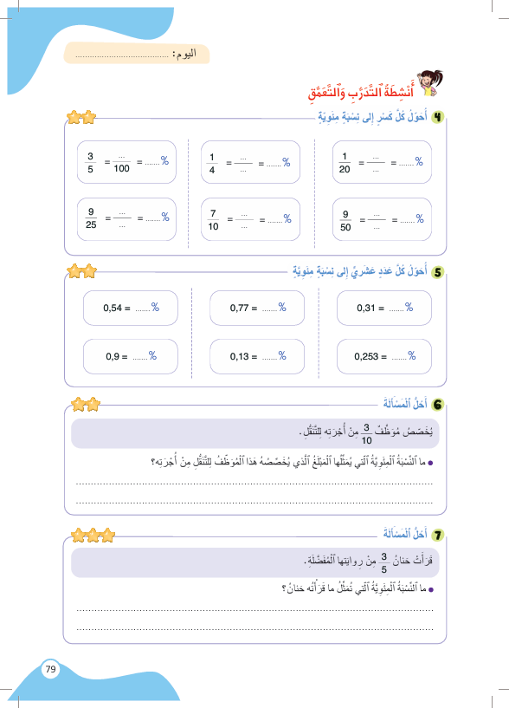
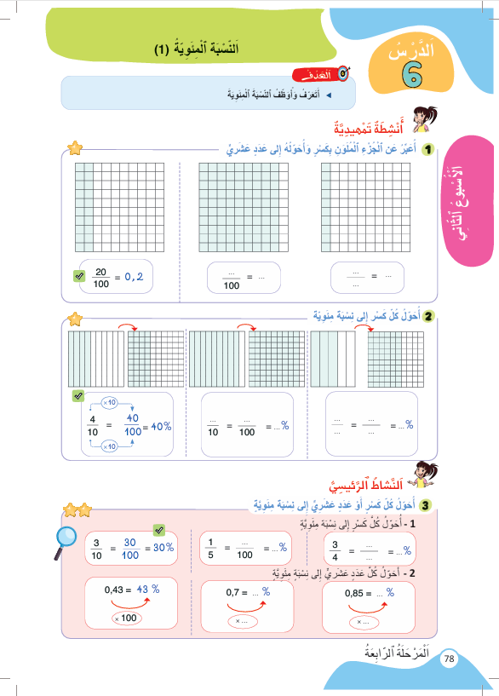
درس اليوم
(ة)خاص بالأستاذ
النسبة المئوية (1)

Slide 5


(ة)خاص بالأستاذ
مراحل الدرس
1
افتتاح الدرس
1
10
1
2
نمذجة
05
1
ممارسة موجهة
3
20
1
ممارسة مستقلة
4
15
1
اختتام الدرس
5
05

Slide 6
(ة)خاص بالأستاذ
عند نهاية الدرس
على الأقل 80% من المتعلمين سيكونون قادرين على:
تعرف وتوظيف النسبة المئوية؛

Slide 7



مرحباً سنتابع درسا جديدا مع مجد وندى

Slide 8

(ة)خاص بالأستاذ
افتتاح الدرس
1
الحساب الذهني
تصحيح الواجب المنزلي
أنشطة تمهيدية

Slide 9


سنبدأ الحساب الذهني. خذوا كراسات الحساب الذهني؛

Slide 10
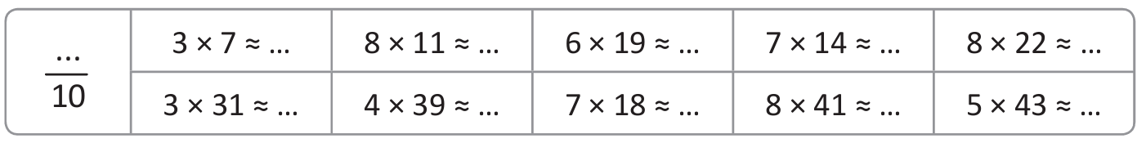
لديكم دقيقة واحدة لحساب هذه العمليات. دوّنوا النتيجة فقط في دفاتركم كما في المثال.

Slide 11
صححوا، لديكم دقيقة واحدة
20 90 110 100 180
90 160 130 330 220

Slide 12
(ة)خاص بالأستاذ
افتتاح الدرس
1
الحساب الذهني
تصحيح الواجب المنزلي
أنشطة تمهيدية

Slide 13
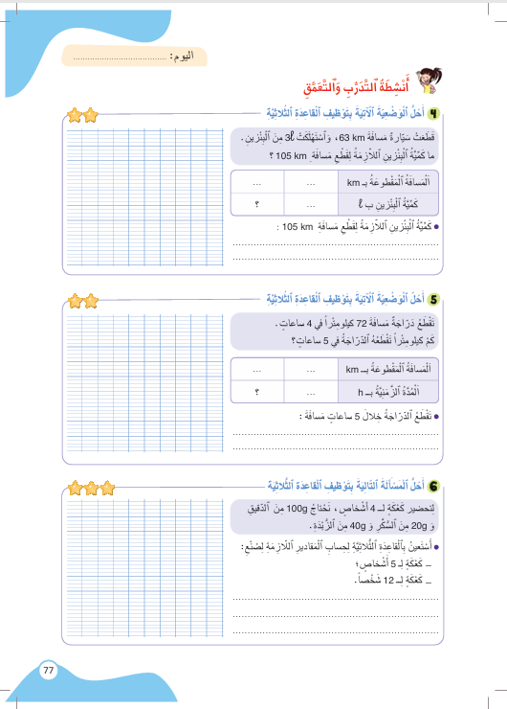
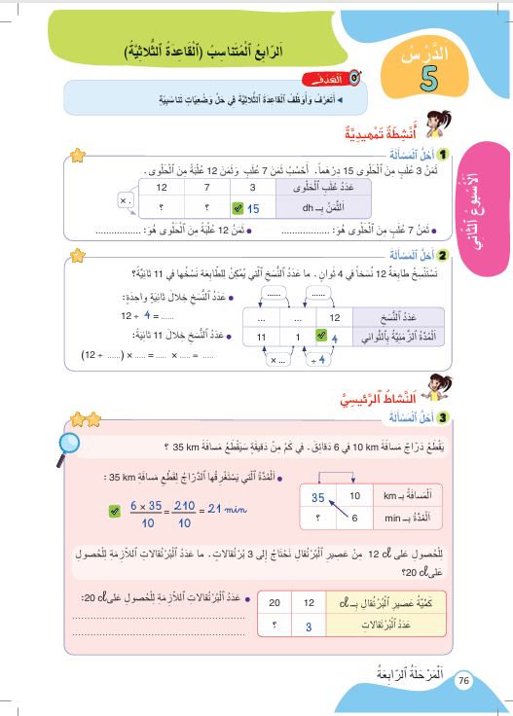
خذوا كراساتكم الصفحة 77 .

Slide 14
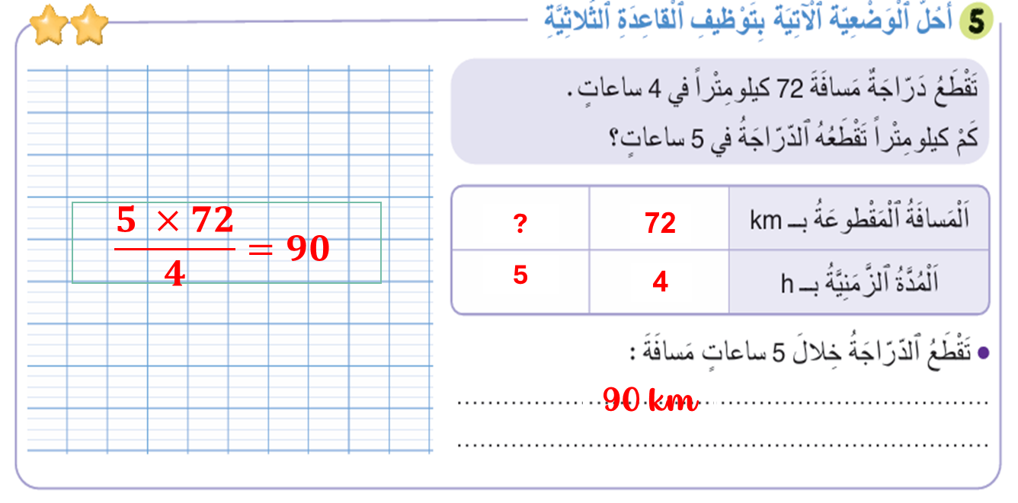
صححوا ، من يشرح لنا كيف توصل للجواب الصحيح؟

Slide 15
(ة)خاص بالأستاذ
افتتاح الدرس
1
الحساب الذهني
تصحيح الواجب المنزلي
أنشطة تمهيدية

Slide 16
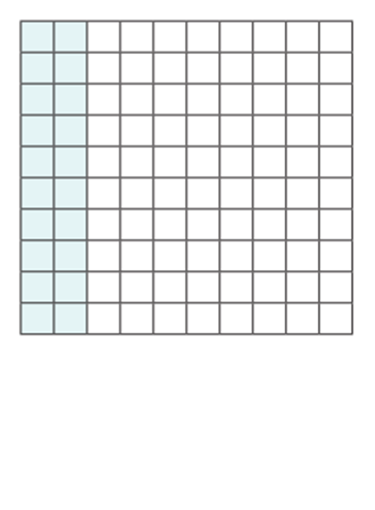
لنتذكر أولا طريقة التعبير عن الجزء الملون في الشكل بكسر ثم نحوله لعدد عشري:

Slide 17
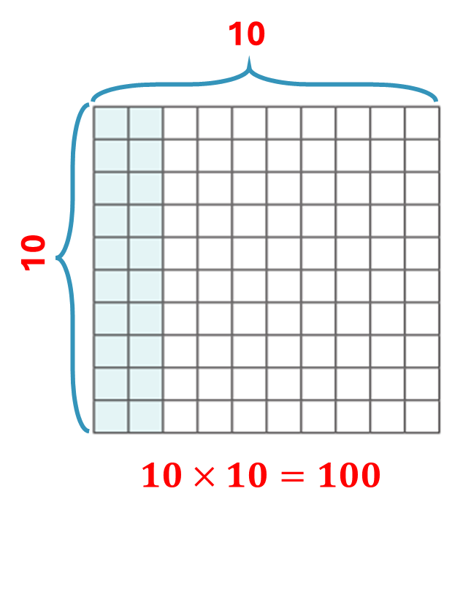
أحسب أولا العدد الإجمالي للتربيعات : $10×10=100$

Slide 18
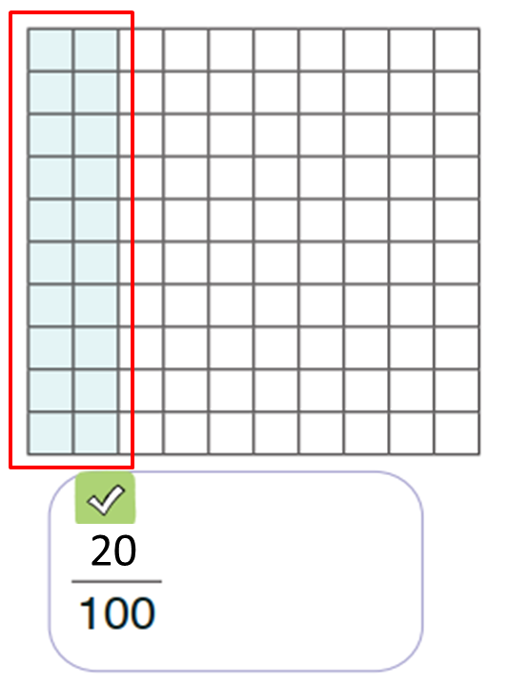
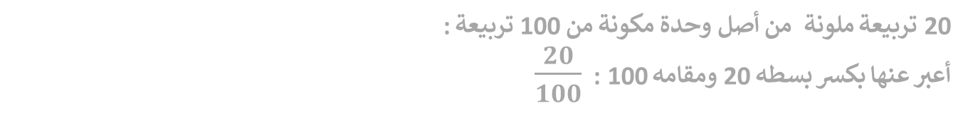
20 تربيعة ملونة من أصل وحدة مكونة من 100 تربيعة :
أعبر عنها بكسر بسطه 20 ومقامه 100 : $\frac{20}{100}$

Slide 19
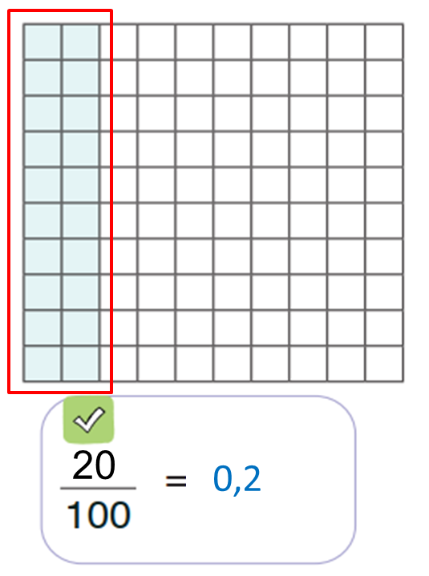
ثم أحول الكسر $\frac{20}{100}$ إلى عدد عشري 0,2= $\frac{20}{100}$

Slide 20

خذوا الألواح

Slide 21
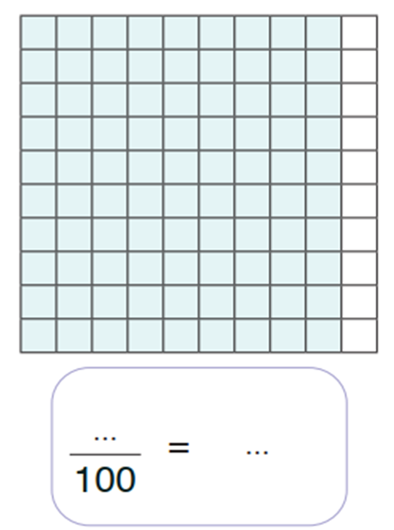
على الألواح ، اكتبوا الكسر الممثل للجزء الملون ثم حولوا الكسر إلى عدد عشري.

Slide 22
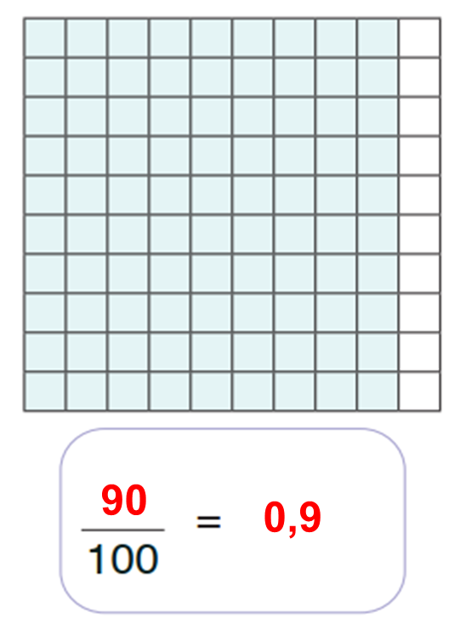
صححوا ، من يشرح لنا كيف توصل للجواب.

Slide 23
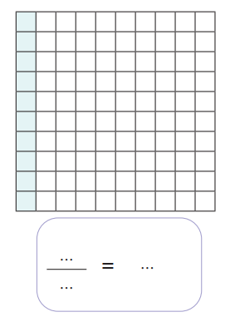
على الألواح ، اكتبوا الكسر الممثل للجزء الملون ثم حولوا الكسر إلى عدد عشري.

Slide 24
ارفعوا الألواح

Slide 25
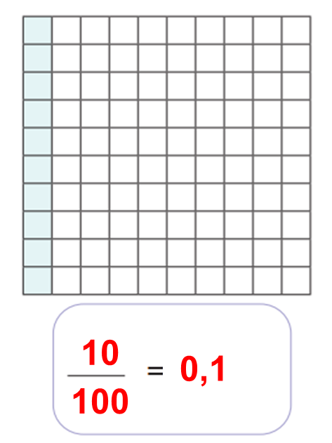
صححوا. من يشرح لنا كيف توصل للجواب؟

Slide 26
(ة)خاص بالأستاذ
افتتاح الدرس
1
الحساب الذهني
تصحيح الواجب المنزلي
أنشطة تمهيدية

Slide 27
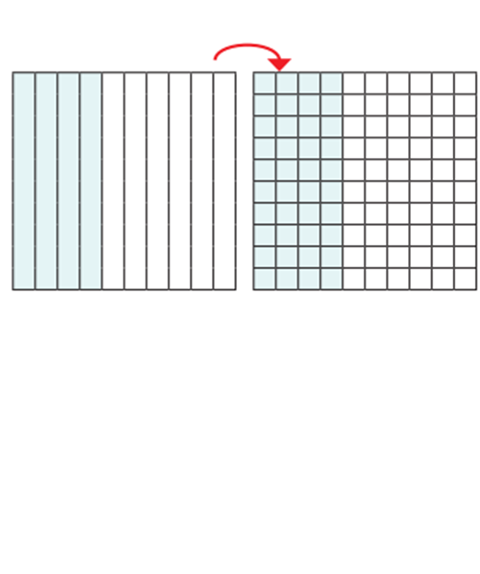
لنتذكر الكسور المتكافئة:

Slide 28
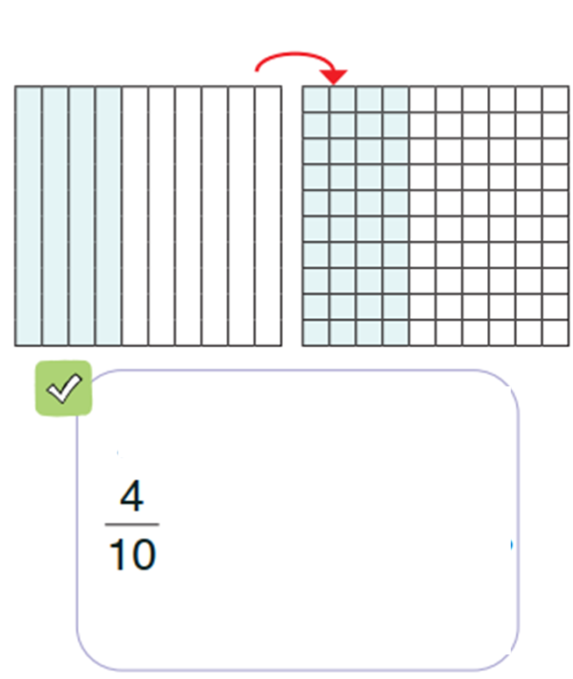
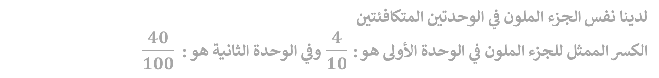
لدينا نفس الجزء الملون في الوحدتين المتكافئتين
الكسر الممثل للجزء الملون في الوحدة الأولى هو : $\frac{4}{10}$ وفي الوحدة الثانية هو : $\frac{40}{100}$

Slide 29
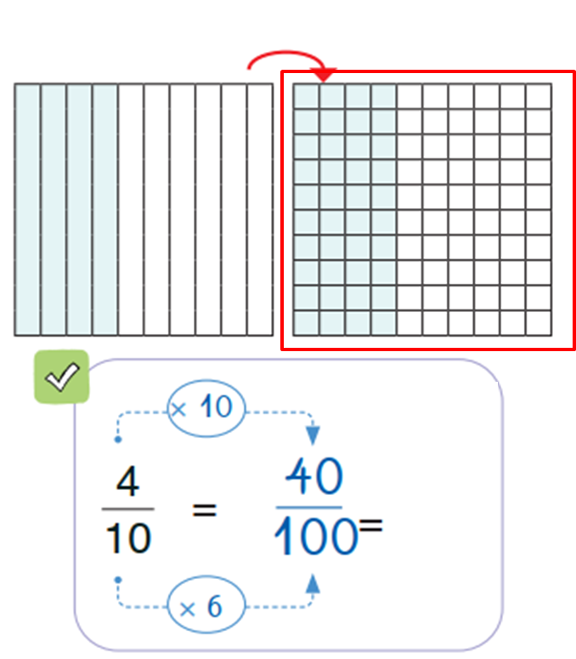
حصلنا على الكسر المكافئ للكسر $\frac{4}{10}$ بضرب بسطه ومقامه في العدد 10

Slide 30
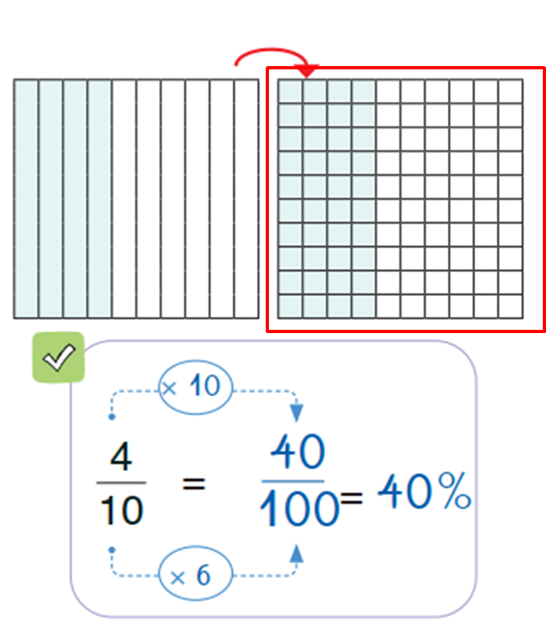
ثم نكتب الكسر الذي مقامه 100 على شكل نسبة مئوية.

Slide 31
خذوا الألواح

Slide 32
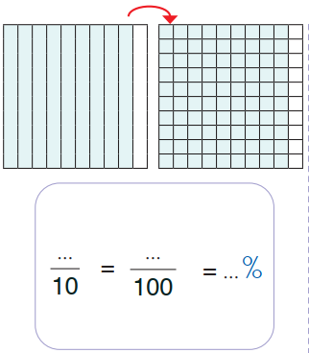
على الألواح، اكتبوا الكسر الممثل للجزء الملون ثم اكتبوا النسبة المئوية انطلاقا من هذا الكسر.

Slide 33
ارفعوا الألواح

Slide 34
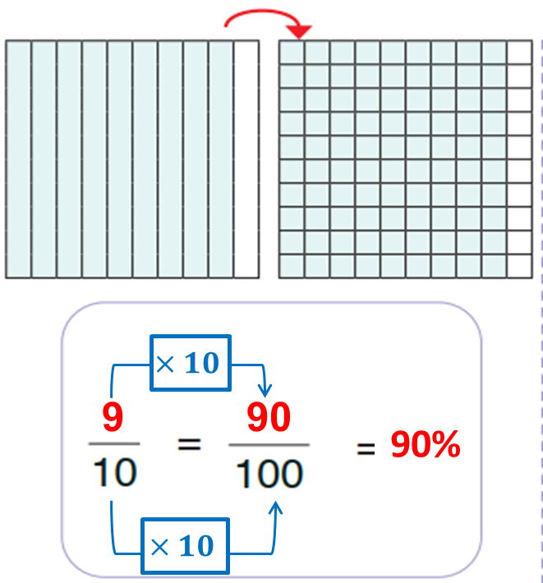
صححوا. من يشرح لنا كيف توصل للجواب؟

Slide 35
(ة)خاص بالأستاذ
النمذجة
2
2
أتعرف وأوظف النسبة المئوية؛

Slide 36


الآن سنتعلم كيف أوظف النسبة المئوية؛
.

Slide 37
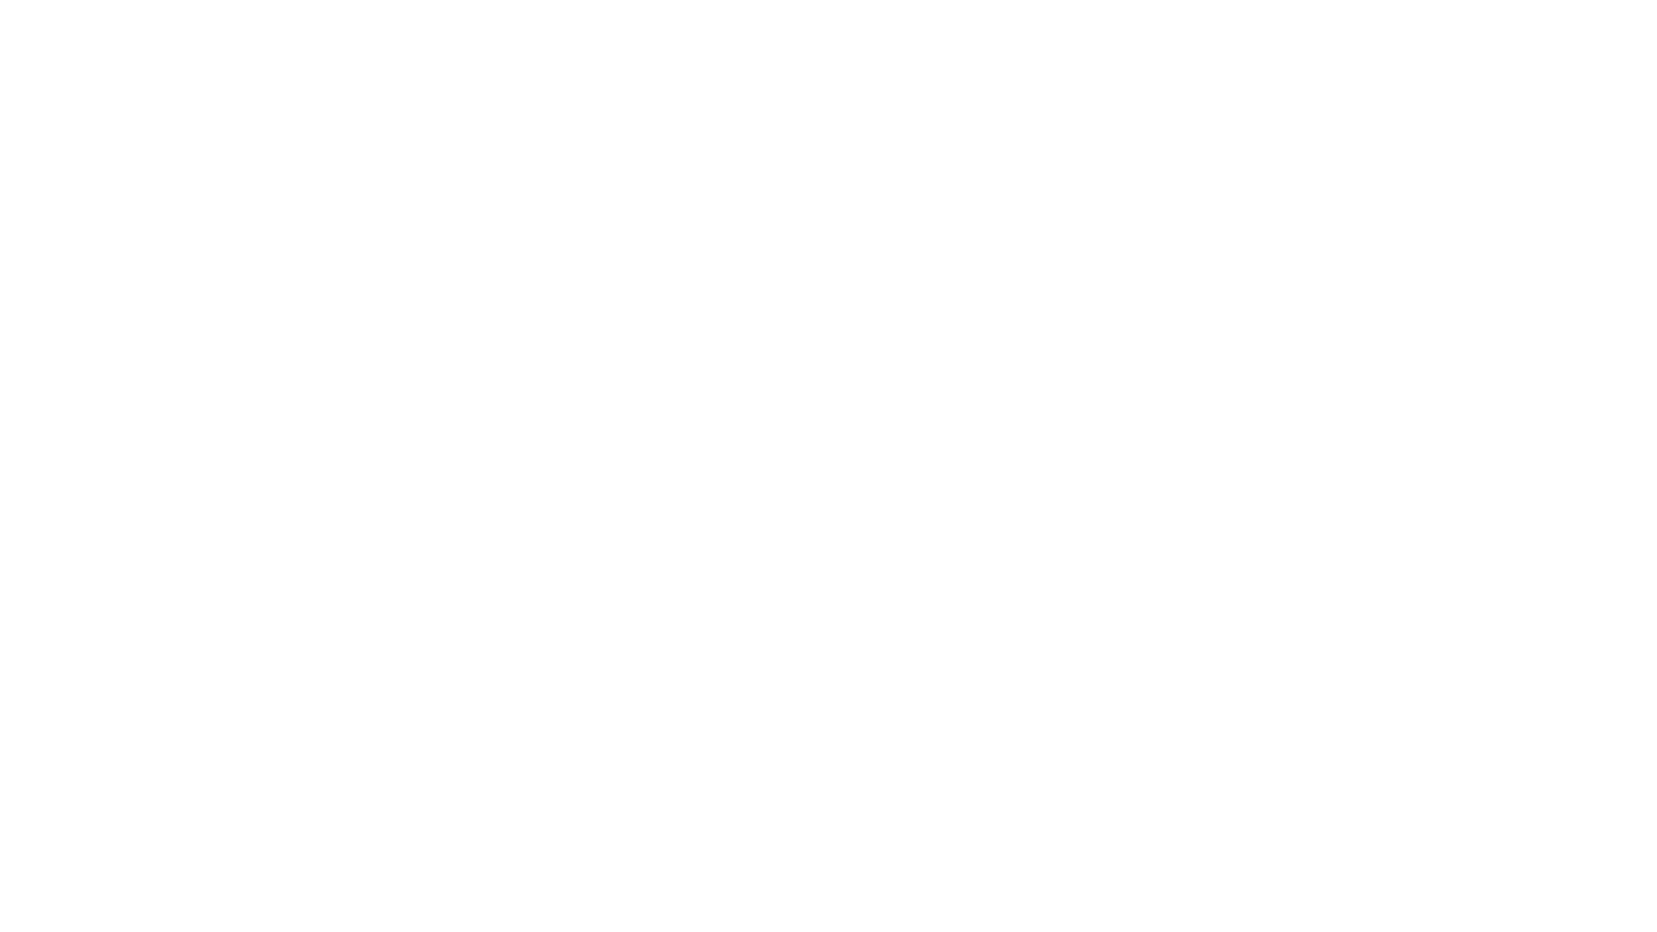
عرض فيديو النمذجة

Slide 38
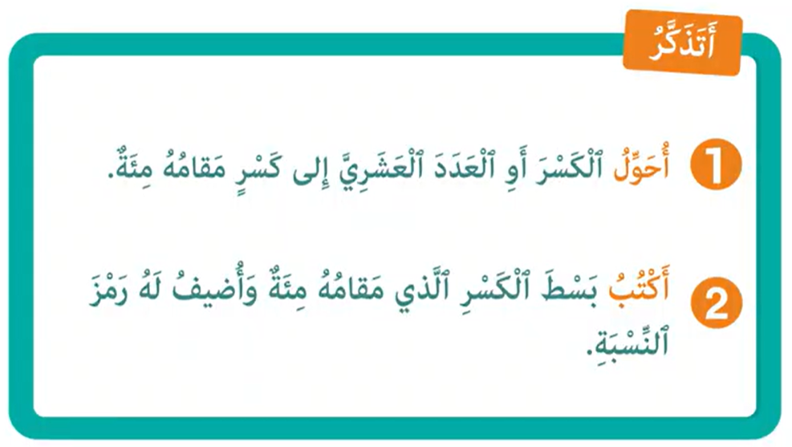
من يذكرنا بخطوات تحويل كسر أو عدد عشري إلى نسبة مئوية.

Slide 39
(ة)خاص بالأستاذ
الممارسة الموجهة
3
3
النشاط 1
النشاط 2
النشاط 3

Slide 40
خذوا الألواح.

Slide 41
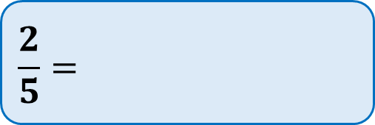
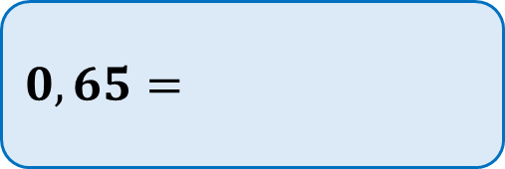
انتبهوا ، سنحول الكسر والعدد العشري إلى نسبة مئوية خطوة خطوة مثل مجد وندى
$$\frac{2}{5}=$$
$$0,65=$$

Slide 42

ماذا نفعل في الخطوة الأولى؟
أكتب بسط الكسر ....
2
أحول الكسر والعدد ......
1
$$\frac{2}{5}=$$
$$0,65=$$

Slide 43
على الألواح، حولوا الكسر والعدد العشري إلى كسر مقامه 100
أكتب بسط الكسر ....
2
أحول الكسر والعدد ......
1
$$\frac{2}{5}=$$
$$0,65=$$

Slide 44
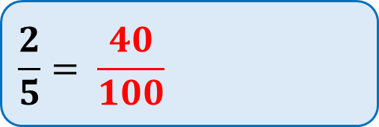
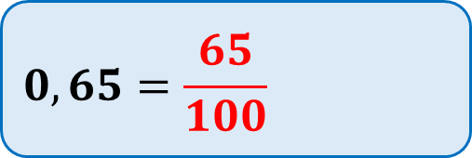
صححوا؟ من يشرح لنا كيف توصل للجواب ؟
أكتب بسط الكسر ....
2
أحول الكسر والعدد ......
1
$$\frac{2}{5}= \frac{40}{100}$$
$$0,65=\frac{65}{100}$$

Slide 45
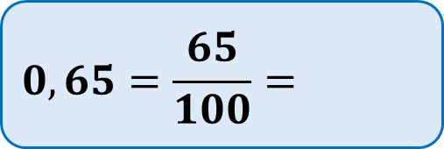

ماذا نفعل في الخطوة الثانية؟
أكتب بسط الكسر ....
2
أحول الكسر والعدد ......
1
$$\frac{2}{5}= \frac{40}{100}=$$
$$0,65=\frac{65}{100}=$$

Slide 46
على الألواح ، اكتبوا بسط الكسريين وأضيفوا رمز النسبة.
أكتب بسط الكسر ....
2
أحول الكسر والعدد ......
1
$$\frac{2}{5}= \frac{40}{100}=$$
$$0,65=\frac{65}{100}=$$

Slide 47
ارفعوا الألواح.

Slide 48
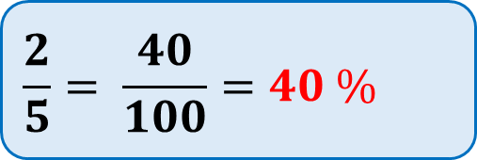
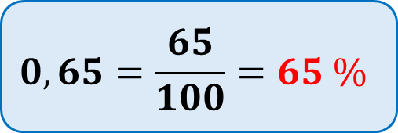
صححوا. من يشرح لنا كيف توصل للجواب؟
أكتب بسط الكسر ....
2
أحول الكسر والعدد ......
1
$$\frac{2}{5}= \frac{40}{100}=40 \%$$
$$0,65=\frac{65}{100}=65 \%$$

Slide 49
(ة)خاص بالأستاذ
الممارسة الموجهة
3
3
النشاط 1
النشاط 2
النشاط 3

Slide 50
خذوا الألواح.

Slide 51
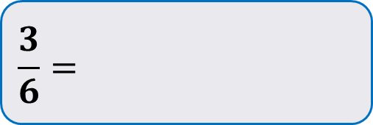
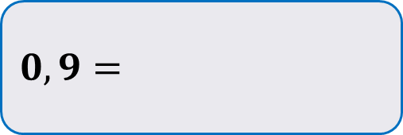
حولوا الكسر والعدد العشري إلى نسبة مئوية:
$$\frac{3}{6}=$$
$$0,9=$$

Slide 52
ارفعوا الألواح.

Slide 53
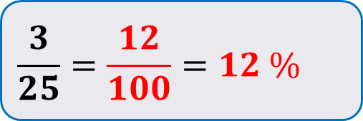
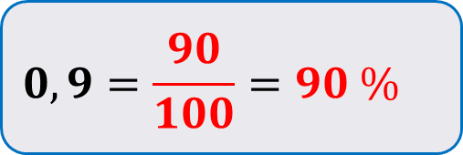
صححوا. من يشرح لنا كيف توصل للجواب؟
$$\frac{3}{25}=\frac{12}{100}=12 \%$$
$$0,9=\frac{90}{100}=90 \%$$

Slide 54
(ة)خاص بالأستاذ
الممارسة الموجهة
3
3
النشاط 1
النشاط 2
النشاط 3

Slide 55
الآن خذوا كراساتكم الصفحة 78

Slide 56

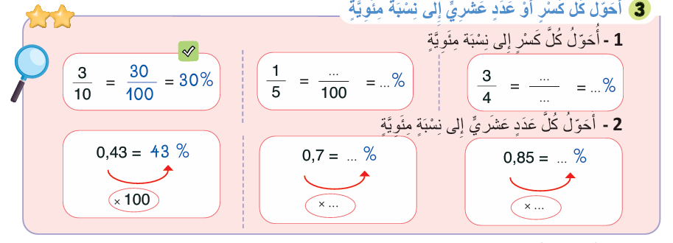
لديكم 5 دقائق للإنجاز، سأمر بين الصفوف لمساعدتكم.
5

Slide 57

الآن؛ ستشتغلون في ثنائيات

Slide 58

كل واحد يقارن إنجازه مع زميله. تأكدوا أنكم اتبعتم الخطوات بشكل سليم

Slide 59
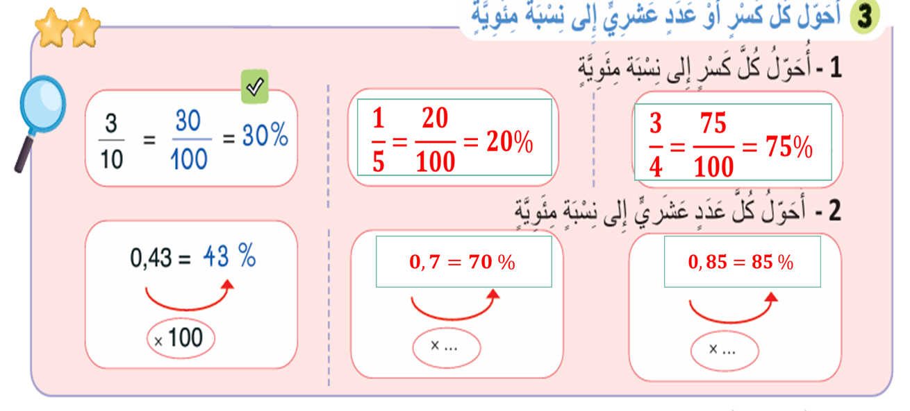
صححوا، من يشرح لنا كيف توصل للجواب؟

Slide 60
(ة)خاص بالأستاذ
الممارسة المستقلة
الممارسة المستقلة
4
3
أنجز بمفردي

Slide 61
أنجزوا النشاطين على الصفحة 79. لديكم 5 دقائق.
سأمر بين الصفوف لمساعدتكم وتدوين ملاحظاتي على كراساتكم
5

Slide 62
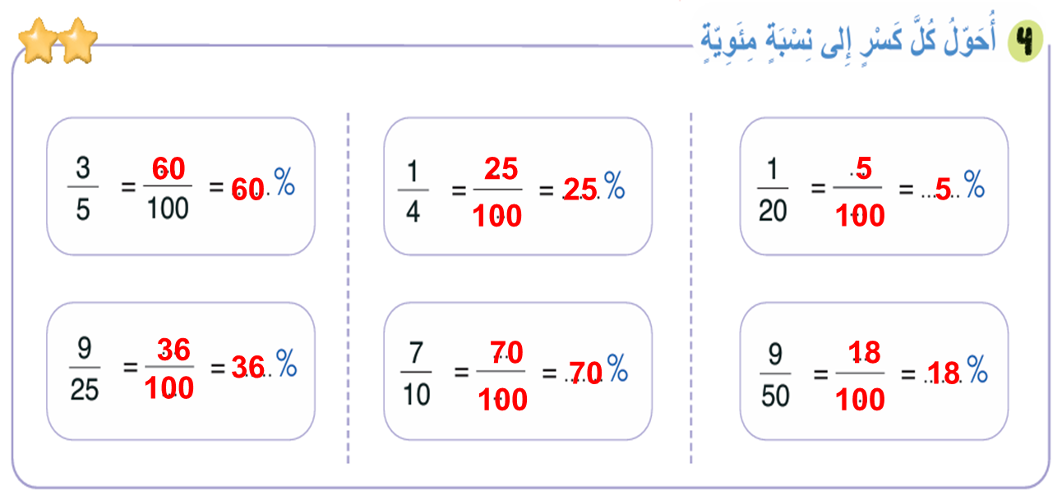
صححوا.

Slide 63
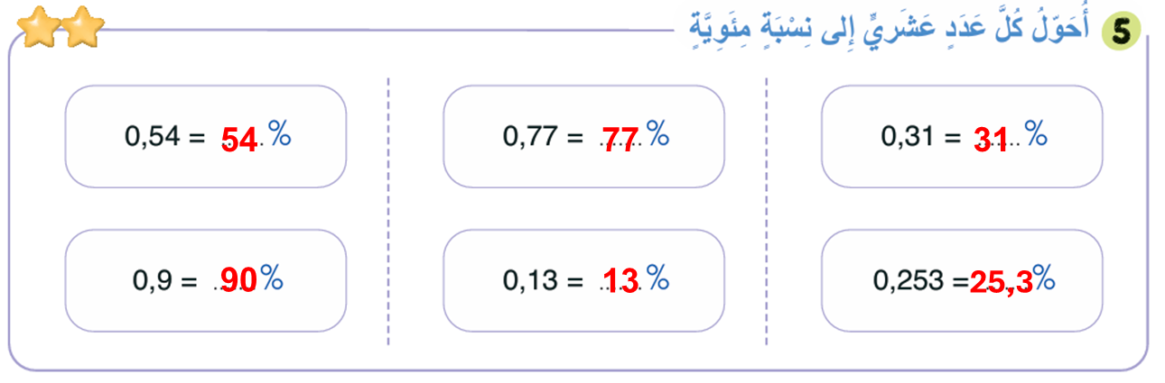
صححوا.

Slide 64
(ة)خاص بالأستاذ
اختتام الدرس
5

Slide 65
ننتقل لنشاط التناوب اللغوي:
عربية
Français

Slide 66
خذوا الألواح.

Slide 67
ما مقابل الكلمة باللغة الفرنسية؟ اكتبوا رمز الإجابة الصحيحة فقط على الألواح
ما مقابل كلمة "الرابع المتناسب" باللغة الفرنسية؟
Nombre fractionnaire
A
Pourcentage
B
Règle de trois
C
Quatrième proportionnelle
D

Slide 68
ارفعوا الألواح.

Slide 69
صححوا:
مقابل كلمة "الرابع المتناسب" باللغة الفرنسية:
Nombre fractionnaire
A
Pourcentage
B
Règle de trois
C
Quatrième proportionnelle
D

Slide 70
ما مقابل الكلمة باللغة الفرنسية؟ اكتبوا رمز الإجابة الصحيحة فقط على الألواح
ما مقابل كلمة "القاعدة الثلاثية" باللغة الفرنسية؟
Nombre fractionnaire
A
Pourcentage
B
Règle de trois
C
Quatrième proportionnelle
D

Slide 71
ارفعوا الألواح.

Slide 72
صححوا.
مقابل كلمة "القاعدة الثلاثية" باللغة الفرنسية:
Nombre fractionnaire
A
Pourcentage
B
Règle de trois
C
Quatrième proportionnelle
D

Slide 73
انتبهوا جيدا! أكملوا في المنزل الأنشطة التي لم نقم بإنجازها في الصفحتين 78 و 79.

Slide 74


إلى اللقاء. في الحصة القادمة، سنقوم بتصحيح الأنشطة المنجزة في المنزل.

Slide 75


بناء على إنجازات المتعلمين خلال الممارسة المستقلة

